Slide 1
计算机组织与体系结构
第十五讲
计算机科学与技术学院
舒燕君

Slide 2
Recap
流水线数据冲突控制的视线
Load互锁的检测与实现
定向逻辑的实现
流水线的控制冲突
减少分支开销的途径（改进、再改进）
减少分支损失的办法（冻结、预测分支转移失败、预测分支转移成功、延迟分支）
各种分支处理方法的性能分析
流水线的实例（MIPS R4000）
整型流水线（深流水、8段、Super pipeline）
浮点流水线（多功能非线性流水线）
流水线性能分析

Slide 3
向量处理机实例：Cray-I
什么是向量机？
具有向量数据表示和相应向量指令的流水线处理机称为向量流水线处理机，也称向量处理机。
与之对应的是标量处理机，不支持向量数据表示，没有提供向量指令。
一个简单的FORTRAN循环程序
DO 10 i=1,N
10 d[i] = a[i]*(b[i]+c[i])

Slide 4
向量处理机实例：Cray-I
1. 性能指标
1GFLOPS、主频80M、向量长度64
2. 基本结构
向量运算部件
向量寄存器组（V₀-V₇）
向量长度寄存器
向量屏蔽寄存器

Slide 5
向量处理机实例：Cray-I
3. 向量指令类型
V_{k} ← V_{i} op V_{j}
V_{k} ← S_{i} op V_{j}
V_{k} ← Mem
Mem ← V_{k}
功能部件冲突：同一功能部件被一条以上的并行工作向量指令所使用。
V_{i}冲突：并行工作的各向量指令具有相同的源向量或结果向量。
Notes:
这两种冲突和流水线相关的关系？

Slide 6
向量处理机实例：Cray-I
4. CRAY-I体系结构特点
向量寄存器与功能单元的连接通路
每个V_{i}块都有单独总线可连到所有向量功能部件，而每个向量功能部件也各自都有把运算结果送回向量寄存器组的总线。
向量链接技术
一个向量功能部件得到的结果直接送入另一个向量功能部件的操作数寄存器时所发生的连接过程称为链接。
Notes:
连接相当于部件间向量处理的流水。

Slide 7
当两条指令出现“先写后读（RAW）”冲突时，若它们不存在功能部件冲突和向量寄存器(源或目的) 冲突，就有可能把它们所用的功能部件头尾相接，形成一个链接流水线，进行流水处理。
链接特性实质上是把流水线“定向”的思想引入到向量执行过程的结果。

Slide 8
5. 向量链接技术实例分析
例：对向量运算D=A*(B+C)，若向量长度N≤64，
向量元素为浮点数，则在B、C取到V0、V1后，
就可用以下三条向量指令求解：
V3←存储器 (访存，载入A)
V2←V0＋V1 (浮点加)
V4←V2*V3 (浮点乘，将D存入V4)
Notes:
起始点的假设可能跟书上不一样。

Slide 9
假设：向量处理机将元素从Vi送往功能部件及把结果存
入Vi都需要1拍；浮点加法和访存操作都需要6
拍；浮点乘操作需要7拍。
这样，第一个结果被存入V4需要经过：
1(送)+ 6(浮加) +1(入)+1(送)+7(浮乘)+1(入)=17(拍)
此后，每拍将得到一个结果送入V4。
总的完成时间为：17+（N-1）拍

Slide 10
6. 向量链接技术应考虑的问题
设定合适的向量功能部件和操作数寄存器
链接时机问题
只有在前一条向量指令的第一个结果元素送入结果向量寄存器的那一个时钟周期才可以进行链接
只有当前一条向量指令全部执行完毕，释放相应的向量寄存器资源后才能执行后面的向量指令
所有可以链接执行的向量指令的向量长度应相等
Notes:
总结链接的时机：普适的原则。

Slide 11
本章小结
1. 流水线的基本概念和分类。
2. 衡量流水线性能的主要指标有吞吐率、加速比和效率。
3. 流水线的冲突有结构冲突、数据冲突、控制冲突，分别可以通过硬件技术或软件技术解决。
4. 向量计算机针对大量不相关的数据进行同一种运算，实现了具有向量数据表示和相应向量指令的向量流水线。

Slide 12
本章作业
王志英教材
第三章： T2、T3、T4、T5。
本周日下午3点-5点交作业。

Slide 13
第 1 章 计算机系统概论
第 2 章 计算机系统量化分析基础
第 3 章 总线
第 4 章 指令系统
第５章 CPU设计与实现
第 6 章 基本流水线技术
第７章 指令级并行
第８章 存储系统的结构与优化
第９章 IO系统

Slide 14
第七章 指令级并行
7.1 指令级并行的概念
7.2 指令的动态调度
7.3 控制相关的动态解决技术
7.4 多指令流出技术

Slide 15
7.1 指令级并行的概念
7.1.1 循环展开调度的基本方法
7.1.2 相关性
Notes:
重点：3.2 3.3

Slide 16
7.1 指令级并行的概念
当指令之间不存在相关时，它们在流水线中是可以重叠起来并行执行的。这种指令序列中存在的潜在并行性称为指令级并行
Instruction-Level Parallelism
简记为ILP
硬、软件如何支持指令级并行？如何研究这些问题？
硬件技术或者软件技术都可以提高指令级并行性
必须要硬件技术和软件技术互相配合，才能够最大限度地挖掘出程序中存在的指令级并行

Slide 17
性能评价：CPI计算
流水线处理器的实际CPI（平均每条指令使用的周期数）等于理想流水线的CPI加上各类停顿引起的周期数的总和
CPI_{流水线} = CPI_{理想}
+ 停顿_{结构冲突}
+ 停顿_{先写后读}
+ 停顿_{先读后写}
+ 停顿_{写后写}
+ 停顿_{控制冲突}
减少其中的任何一种停顿，都可以有效地减少CPI，从而提高流水线的性能

Slide 18
几个基本概念
基本（程序）块：一段除了入口和出口以外不包含其它分支的线性代码段
程序平均每6~7条指令就会有一个分支
必须在多个基本块之间开发指令级的并行性
循环级并行：开发循环体的不同迭代之间存在的并行性
开发循环级并行的基本技术方法
指令调度（scheduling）
循环展开（loop unrolling）
寄存器换名（renaming）

Slide 19
7.1.1 循环展开调度的基本方法
循环展开是展开循环体若干次，将循环级并行转化为指令级并行的技术
这个过程既可以通过编译器静态完成，也可以通过硬件动态进行
开发循环级并行性的另外一个重要技术是向量处理技术
具有向量处理指令的典型机器是向量计算机，有关向量处理和向量计算机的内容本章不作讨论
本章中的分支指令就是指条件转移指令

Slide 20
本章通用浮点流水线延迟表
编译器在完成这种指令调度时，受限于以下两个特性:
一是程序固有的指令级并行性
二是流水线功能部件的执行延迟
本章中使用的浮点流水线的延迟如下表
产生结果指令 | 使用结果指令 | 延迟时钟数
浮点计算 | 另外的浮点计算 | 3
浮点计算 | 浮点数据存操作（SD） | 2
浮点数据取操作（LD） | 浮点计算 | 1
浮点数据取操作（LD） | 浮点数据存操作（SD） | 0

Slide 21
流水线其他特性说明
整数流水线采用改进的MIPS整数流水线
定向通道或旁路机制
分支指令，由整数流水线执行
分支条件检测调整到ID段
如果分支指令使用上一条指令的结果作为分支条件，将要延迟1节拍
分支指令有1个节拍的延迟槽
浮点运算一般为64位

Slide 22
循环展开实例
对于下面的源代码，在不进行指令调度和进行指令调度两种情况下，分析代码一次循环的执行时间。
for (i=1; i<=1000; i++)
x[i] = x[i] + s;

Slide 23
MIPS汇编语言程序
程序转换成MIPS汇编语言程序
Loop: LD F0,0(R1) ;F0为向量元素
ADDD F4,F0,F2 ;加常数F2
SD 0(R1),F4 ;保存结果
SUBI R1,R1,#8 ;修改指针
BNEZ R1,Loop ;循环控制

Slide 24
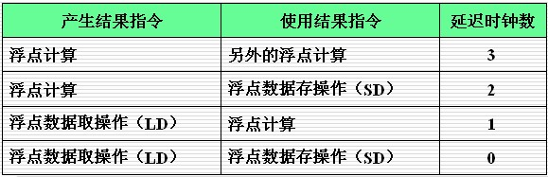
循环无调度执行
时钟 | 无调度
1 | LD F0,0(R1)
2 | ? ADDD F4,F0,F2
Notes:
24

Slide 25
循环无调度执行
时钟 | 无调度
1 | LD F0,0(R1)
2 | stall
3 | ADDD F4,F0,F2
4 | ? SD 0(R1),F4
Notes:
25
硬件给编译器更大的空间和支持。编译器用寄存器来进行表达式计算、传递参数、存放变量。

Slide 26
循环无调度执行
时钟 | 无调度
1 | LD F0,0(R1)
2 | stall
3 | ADDD F4,F0,F2
4 | stall
5 | stall
6 | SD 0(R1),F4
7 | ? SUBI R1,R1,#8
Notes:
26
硬件给编译器更大的空间和支持。编译器用寄存器来进行表达式计算、传递参数、存放变量。

Slide 27
循环无调度执行
时钟 | 无调度
1 | LD F0,0(R1)
2 | stall
3 | ADDD F4,F0,F2
4 | stall
5 | stall
6 | SD 0(R1),F4
7 | SUBI R1,R1,#8
8 | ? BNEZ R1,LOOP
如果分支指令使用上一条指令的结果作为分支条件，将要延迟1节拍
Notes:
27
硬件给编译器更大的空间和支持。编译器用寄存器来进行表达式计算、传递参数、存放变量。

Slide 28
循环无调度执行
时钟 | 无调度
1 | LD F0,0(R1)
2 | stall
3 | ADDD F4,F0,F2
4 | stall
5 | stall
6 | SD 0(R1),F4
7 | SUBI R1,R1,#8
8 | stall
9 | BNEZ R1,LOOP
Notes:
28
硬件给编译器更大的空间和支持。编译器用寄存器来进行表达式计算、传递参数、存放变量。

Slide 29
循环无调度执行
时钟 | 无调度
1 | LD F0,0(R1)
2 | stall
3 | ADDD F4,F0,F2
4 | stall
5 | stall
6 | SD 0(R1),F4
7 | SUBI R1,R1,#8
8 | stall
9 | BNEZ R1,LOOP
10 | ?
分支指令有1个节拍的延迟槽
Notes:
29
硬件给编译器更大的空间和支持。编译器用寄存器来进行表达式计算、传递参数、存放变量。

Slide 30
循环无调度执行
时钟 | 无调度
1 | LD F0,0(R1)
2 | stall
3 | ADDD F4,F0,F2
4 | stall
5 | stall
6 | SD 0(R1),F4
7 | SUBI R1,R1,#8
8 | stall
9 | BNEZ R1,LOOP
10 | stall
Notes:
30
硬件给编译器更大的空间和支持。编译器用寄存器来进行表达式计算、传递参数、存放变量。

Slide 31
循环无调度执行结果分析
每遍循环需要10个时钟节拍
只有3个时钟节拍(L.D, ADD.D, S.D)
有效比率为30%
空转5个时钟节拍 (50%)
循环控制2个时钟节拍 (20%)
调度代码，减少空转
Notes:
31
硬件给编译器更大的空间和支持。编译器用寄存器来进行表达式计算、传递参数、存放变量。

Slide 32
调度代码
时钟 | 未调度 | 调度后
1 | LD F0,0(R1) | LD F0,0(R1)
2 | Stall
3 | ADDD F4,F0,F2
4 | Stall
5 | Stall
6 | SD 0(R1),F4
7 | SUBI R1,R1,#-8
8 | Stall
9 | BNEZ R1,Loop
10 | Stall

Slide 33
调度代码
时钟 | 未调度 | 调度后
1 | LD F0,0(R1) | LD F0,0(R1)
2 | Stall | ?
3 | ADDD F4,F0,F2
4 | Stall
5 | Stall
6 | SD 0(R1),F4
7 | SUBI R1,R1,#8
8 | Stall
9 | BNEZ R1,Loop
10 | Stall

Slide 34
调度代码
时钟 | 未调度 | 调度后
1 | LD F0,0(R1) | LD F0,0(R1)
2 | Stall | SUBI R1,R1,#8
3 | ADDD F4,F0,F2
4 | Stall
5 | Stall
6 | SD 0(R1),F4
7 | SUBI R1,R1,#8
8 | Stall
9 | BNEZ R1,Loop
10 | Stall

Slide 35
调度代码
时钟 | 未调度 | 调度后
1 | LD F0,0(R1) | LD F0,0(R1)
2 | Stall | SUBI R1,R1,#8
3 | ADDD F4,F0,F2 | ADDD F4,F0,F2
4 | Stall | ??
5 | Stall | ??
6 | SD 0(R1),F4 | SD 0(R1),F4
7 | SUBI R1,R1,#8
8 | Stall
9 | BNEZ R1,Loop
10 | Stall

Slide 36
调度代码
时钟 | 未调度 | 调度后
1 | LD F0,0(R1) | LD F0,0(R1)
2 | Stall | SUBI R1,R1,#8
3 | ADDD F4,F0,F2 | ADDD F4,F0,F2
4 | Stall | Stall
5 | Stall | BNEZ R1,Loop
6 | SD 0(R1),F4 | SD 8(R1),F4
7 | SUBI R1,R1,#8
8 | Stall
9 | BNEZ R1,Loop
10 | Stall

Slide 37
如何进行调度
通过一个好的编译器来调度可以
调换SUBI和SD的位置
将SD指令移到BNEZ的延迟槽内
改变SD存取指令访问内存地址的偏移量

Slide 38
调度代码结果分析
每遍循环6个时钟节拍
和未调度代码比较，加速比 10/6=1.7
3个有效时钟节拍 (LD, ADDD, SD)
节拍有效比率50%
1拍空转 (占17%)
2拍循环控制 (占33%)
如何进一步减少空转和循环控制占用的比率?

Slide 39
循环展开
如果将循环展开3次得到4个循环体(假设数组是4的倍数的元素)
Loop: LD F0,0(R1)
ADDD F4,F0,F2
SD 0(R1),F4
LD F6,-8(R1)
ADDD F8,F6,F2
SD -8(R1), F8
LD F10,-16(R1)
ADDD F12,F10,F2
SD -16(R1), F12
LD F14,-24(R1)
ADDD F16,F14,F2
SD -24(R1), F16
SUBI R1,R1,#-32
BNEZ R1,Loop
Notes:
主分类对应的其它分类性质。

Slide 40
执行时间分析
Loop: LD F0,0(R1)
ADDD F4,F0,F2
SD 0(R1),F4
LD F6,-8(R1)
ADDD F8,F6,F2
SD -8(R1), F8
LD F10,-16(R1)
ADDD F12,F10,F2
SD -16(R1), F12
LD F14,-24(R1)
ADDD F16,F14,F2
SD -24(R1), F16
SUBI R1,R1,#-32
BNEZ R1,Loop
stall
1
2,3
4,5,6
7
8,9
10,11,12
13
14,15
16,17,18
19
20,21
22,23,24
25
26,27
28

Slide 41
结果分析
循环使用28个时钟节拍
14个空转节拍
每个LD有1个空转个节拍 – 共4拍
每个ADDD有2个空转节拍 - 共8拍
SUBI有1个空转节拍 - 共1拍
BRANCH有1个空转节拍 - 共1拍
有14个指令流出节拍
平均每遍循环7个时钟节拍
共计使用9个寄存器

Slide 42
执行时间分析
Loop: LD F0,0(R1)
ADDD F4,F0,F2
SD 0(R1),F4
LD F6,-8(R1)
ADDD F8,F6,F2
SD -8(R1), F8
LD F10,-16(R1)
ADDD F12,F10,F2
SD -16(R1), F12
LD F14,-24(R1)
ADDD F16,F14,F2
SD -24(R1), F16
SUBI R1,R1,#-32
BNEZ R1,Loop
stall
1
2,3
4,5,6
7
8,9
10,11,12
13
14,15
16,17,18
19
20,21
22,23,24
25
26,27
28

Slide 43
循环展开+指令调度
Loop: LD F0,0(R1)
LD F6,-8(R1)
LD F10,-16(R1)
LD F14,-24(R1)
ADDD F4,F0,F2
ADDD F8,F6,F2
ADDD F12,F10,F2
ADDD F16,F14,F2
SD 0(R1),F4
SD -8(R1),F8
SUBI R1,R1,#-32
SD 16(R1),F12
BNEZ R1,Loop
SD 8(R1),F16

Slide 44
“循环展开+指令调度”结果分析
每遍循环时间下降为14个时钟节拍
每个元素平均使用3.5个时钟节拍
比较
没有循环展开，有指令调度
每个元素6拍
有循环展开，没有指令调度
每个元素7拍

Slide 45
循环展开和指令调度
保证正确性（循环控制和操作数偏移量的修改）
注意有效性（找到不同循环体之间的无关性）
使用不同的寄存器
减少循环控制中的测试指令和分支指令
注意分析Load/Store指令的内存地址
注意新的相关性

Slide 46
7.1.2 相关性
相关与流水线冲突(Dependence and Hazard)
相关：两条指令之间存在某种依赖关系。
如果两条指令相关，则它们就有可能不能在流
水线中重叠执行或者只能部分重叠执行。
相关有3种类型
数据相关（也称真数据相关）
名相关
控制相关

Slide 47
7.1.2 相关性
数据相关、真数据相关、真相关
（Data dependence、Flow Dependence）
对于两条指令i（在前）和j（在后），如果下述条件之一成立，则称指令j与指令i数据相关。
(1)指令j使用指令i产生的结果；
(2)指令j与指令k数据相关，而指令k又与指令i数据相关。
数据相关具有传递性。
数据相关是两条指令存在先写后读的相关链
引起流水线的RAW冲突

Slide 48
例如：下面这一段代码存在数据相关。(数组增值)
Loop： LD F0，0（R1） // F0为数组元素
ADDD F4，F0，F2 // 加上F2中的值
SD 0（R1）, F4 // 保存结果
SUBI R1，R1，#8 // 数组指针递减8个字节
BNE R1，R2，Loop // 如果R1≠R2，则分支

Slide 49
如果两条指令之间有数据相关，那么它们就不能同时执行或是完全重叠执行
同时执行这些指令会造成正在流水的处理机检测到这种冲突并插入暂停，从而减少甚至取消指令之间的重叠
指令序列中存在的数据相关反映出产生该指令序列的程序源代码的相关关系
相关性是程序的一个特性，
是否一个相关会导致实际的冲突，是否该冲突会造成暂停，
这是流水线结构的基本特性。

Slide 50
Loop： LD F0，0（R1） // F0为数组元素
ADDD F4，F0，F2 // 加上F2中的值
SD F4，0（R1） // 保存结果
SUBI R1，R1，#-8 // 数组指针递减8个字节
BNE R1，R2，Loop // 如果R1≠R2，则分支
如果分支检测移到了ID流水段，相关会造成1次暂停
如果分支检测仍在EX流水段，这个相关就不会引起暂停

Slide 51
数据相关性会限制可以开发的指令级并行性
解决方法
硬件：采用互锁机制，一旦检测存在数据相关，则停止本指令的执行，并插入空转周期
软件：使用编译器，在相关出插入空操作（空转周期），保证当前指令不会错误的使用一个尚未产生的数据。
数据相关的检测
当数据的流动是经过寄存器时，相关的检测比较直观和容易
当数据的流动是经过存储器时，检测比较复杂。
相同形式的地址其有效地址未必相同；
形式不同的地址其有效地址却可能相同。

Slide 52
7.1.2 相关性
2. 名相关（Name dependence）
名：指令所访问的寄存器或存储器单元的名称。
如果两条指令使用相同的名，但是它们之间并没有数据流动，则称这两条指令存在名相关。

Slide 53
指令j与指令i之间的名相关有两种：
（1）反相关（Anti dependence）：
如果指令j写的名与指令i读的名相同（引发流水线的先读后写WAR冲突），则称指令i和j发生了反相关。
指令j写的名＝指令i读的名
必须保证指令的原来顺序，以确保i能读到正确的值。
（2）输出相关（Output dependence）：
如果指令j和指令i写相同的名（引发流水线的写后写WAW冲突），则称指令i和j发生了输出相关。
指令j写的名＝指令i写的名
操作顺序必须得到保证，以使最后写入的值得以保存。

Slide 54
2. 名相关
两条指令之间并没有数据的传送。
如果一条指令中的名改变了，并不影响另外一条指令的执行。
换名技术
通过改变指令中操作数的名来消除名相关。
对于寄存器操作数进行换名称为寄存器换名。
既可以用编译器静态实现，也可以用硬件动态完成。

Slide 55
例如：考虑下述代码：
DIVD F2，F8，F4
ADDD F8，F0，F12
SUBD F10，F8，F14
DIVD和ADDD存在反相关。
进行寄存器换名（后面两个F8换成S）后，变成：
DIVD F2，F8，F4
ADDD S，F0，F12
SUBD F10，S，F14

Slide 56
Data Dependence Types
Flow dependence
r₃ ← r₁ op r₂ Read-after-Write
r₅ ← r₃ op r₄ (RAW)
Anti dependence
r₃ ← r₁ op r₂ Write-after-Read
r₁ ← r₄ op r₅ (WAR)
Output-dependence
r₃ ← r₁ op r₂ Write-after-Write
r₅ ← r₃ op r₄ (WAW)
r₃ ← r₆ op r₇

Slide 57
7.1.2 相关性
3. 控制相关
由分支指令引起的相关。
为了保证程序应有的执行顺序，必须严格按控制关确定的顺序执行。
典型的程序结构是“if-then”结构。
例：
if p1 {
S1；
}；
S；
if p2 {
S2；
}；

Slide 58
控制相关有以下两个原则：
（1）与控制相关的指令不能移到分支指令之前，即控制有关的指令不能调度到分支指令的控制范围之外。
对于上述的例子，then 部分中的指令不能移到if语句之前
（2）与控制无关的指令不能移到分支指令之后，即控制无关的指令不能调度到分支指令的控制范围以内。
对于上述的例子，不能把S移到if语句的then 部分中。
if p1 {
S1；
}；
S；
if p2 {
S2；
}；

Slide 59
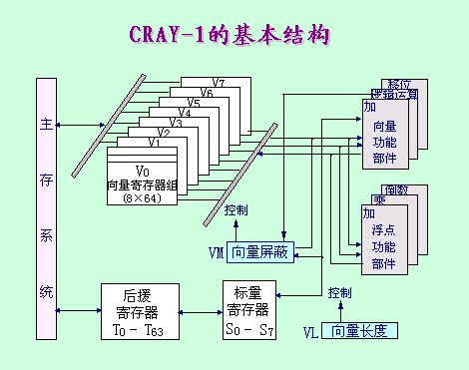

Slide 60
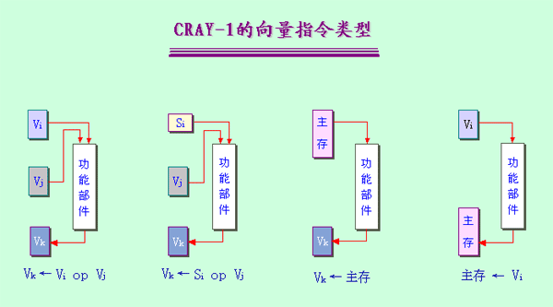

Slide 61
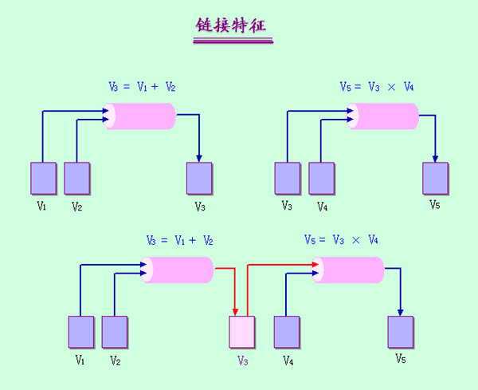
Notes:
部件间流水，“各个向量的元素”相当于一条指令的处理。

